Slide 1




Aula 2
NExT
APOIO:
Nova Experiência
de Trabalho
Novas oportunidades,
novos desafios
Ao vivo | Nova edição

Slide 2
@CESAR 2021 | Todos os Direitos Reservados
ESTRUTURAS FUNDAMENTAIS DE JAVA

Slide 3
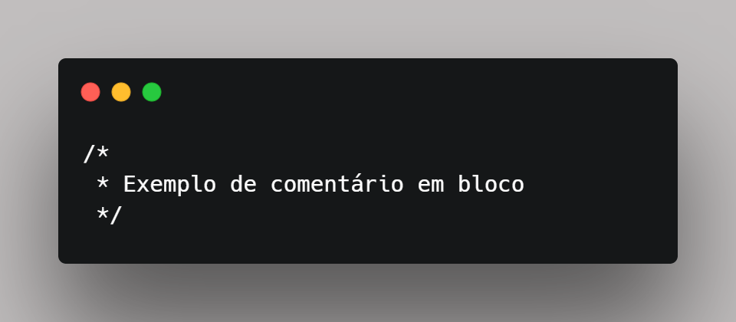
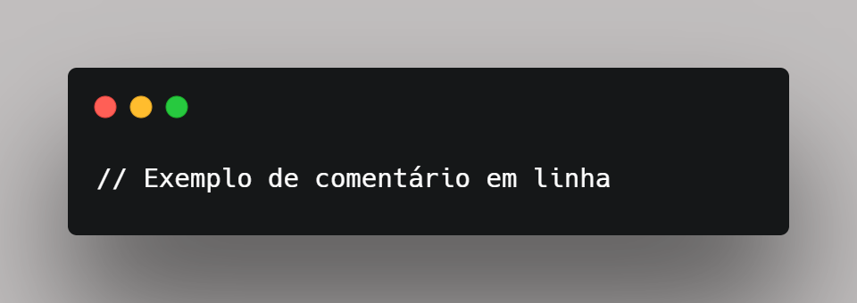
FASE 1 FASE 2 FASE 3 FASE 4 FASE 5
@CESAR 2021 | Todos os Direitos Reservados
Comentários
Comentário em bloco (/* ... */)
Comentário em linha simples

Slide 4
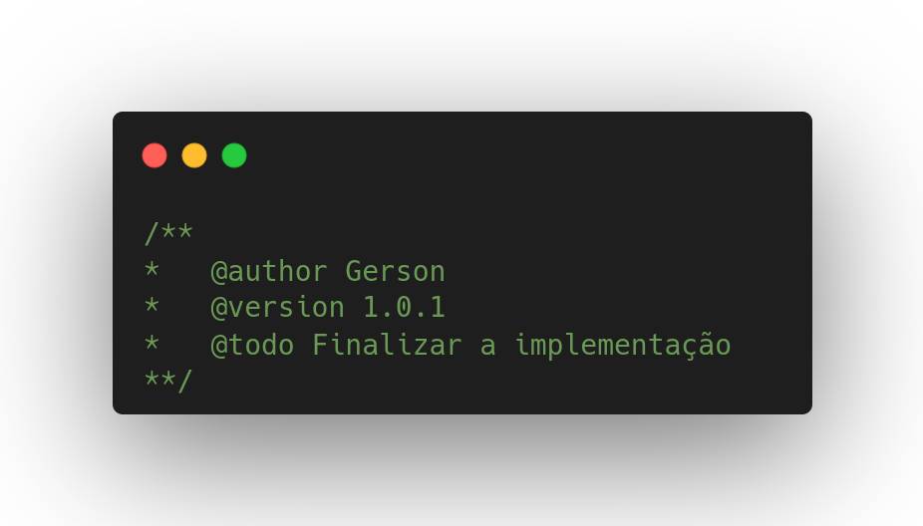
FASE 1 FASE 2 FASE 3 FASE 4 FASE 5
@CESAR 2021 | Todos os Direitos Reservados
Padrão Javadoc

Slide 5
FASE 1 FASE 2 FASE 3 FASE 4 FASE 5
@CESAR 2021 | Todos os Direitos Reservados
Tipos de Dados
Tipos Primitivos
São os tipos básicos/elementares da linguagem da linguagem: inteiros, caracter, ponto flutuante e booleano
Tipos referenciados
Todo tipo que não é primitivo

Slide 6
FASE 1 FASE 2 FASE 3 FASE 4 FASE 5
@CESAR 2021 | Todos os Direitos Reservados
Tipos Primitivos
boolean | true ou false
char | caractere (2 B - Unicode)
byte | inteiro (1 B)
short | inteiro (2 B)
int | inteiro (4 B)
long | inteiro (8 B)
float | ponto flutuante (4 B)
double | ponto flutuante (8 B)

Slide 7
FASE 1 FASE 2 FASE 3 FASE 4 FASE 5
@CESAR 2021 | Todos os Direitos Reservados
Identificadores em Java
Dicas
Java é sensível ao context
Maiúsculas são diferenciadas de minúsculas
Use nomes com algum relação mnemônica
Não economizem no nome
Nomes de variáveis começam com letra minúscula.
Ex.: double número;
Caso o nome seja uma palavra composta, não se coloca “_”. A primeira letra palavra seguinte é em maiúsculo (camelCase)
Ex.: int anoDePublicacao

Slide 8
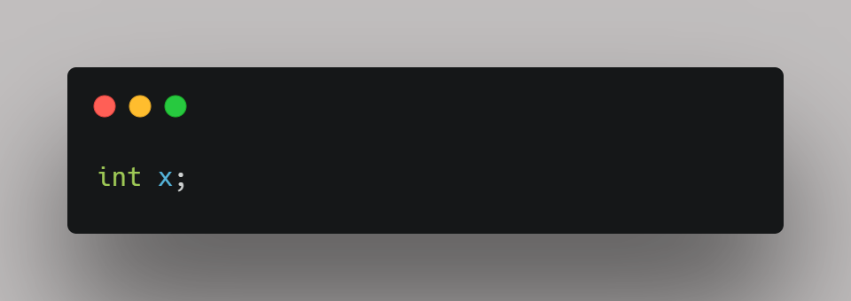
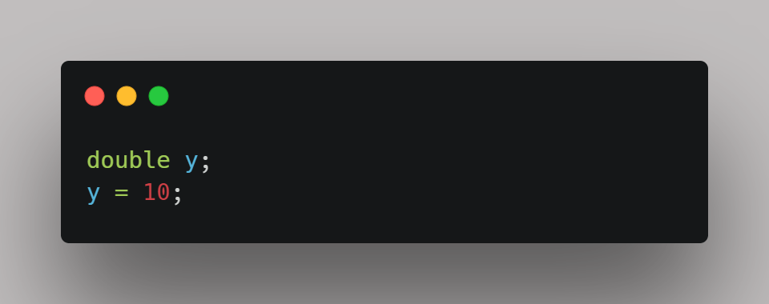
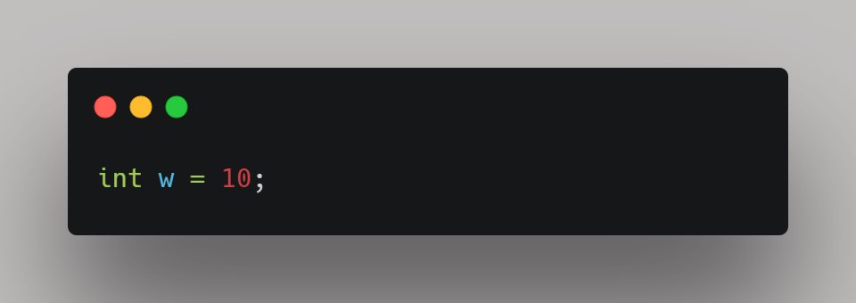
@CESAR 2021 | Todos os Direitos Reservados
Atribuição e inicialização de variáveis

Slide 9
FASE 1 FASE 2 FASE 3 FASE 4 FASE 5
@CESAR 2021 | Todos os Direitos Reservados
Tipos referenciados
São tipos representados por apontadores (ponteiros)
Ex: String
Todo tipo que não é primitivo deve ser considerado um tipo referenciado
O tipo String é considerado uma cadeia de caracteres em Java com facilidades de manipulação;
String mensagem = “Saudações”

Slide 10
FASE 1 FASE 2 FASE 3 FASE 4 FASE 5
@CESAR 2021 | Todos os Direitos Reservados
Operadores aritméticos (+-*/%)
O operador / é também utilizado para calcular divisões inteiras
Ex.: 1/2 = 0
O operador % calcula o resto de uma divisão inteira
Ex.: 1%2 = 1

Slide 11
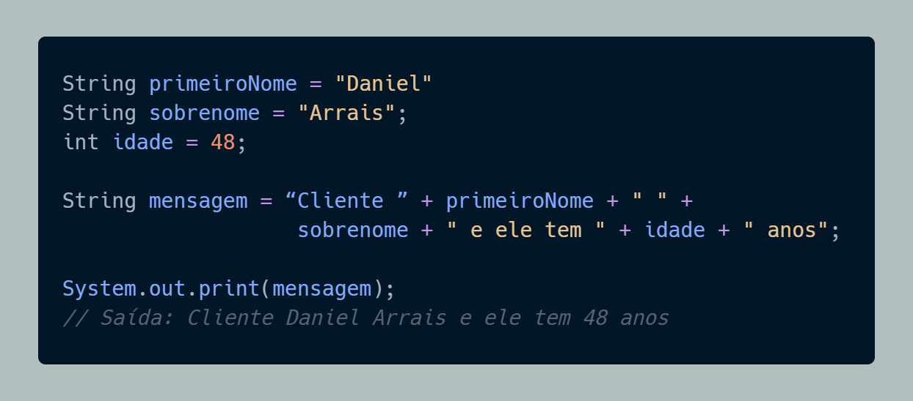
FASE 1 FASE 2 FASE 3 FASE 4 FASE 5
@CESAR 2021 | Todos os Direitos Reservados
Operador de concatenação de strings “+”
A concatenação também faz uma conversão implícita para String

Slide 12
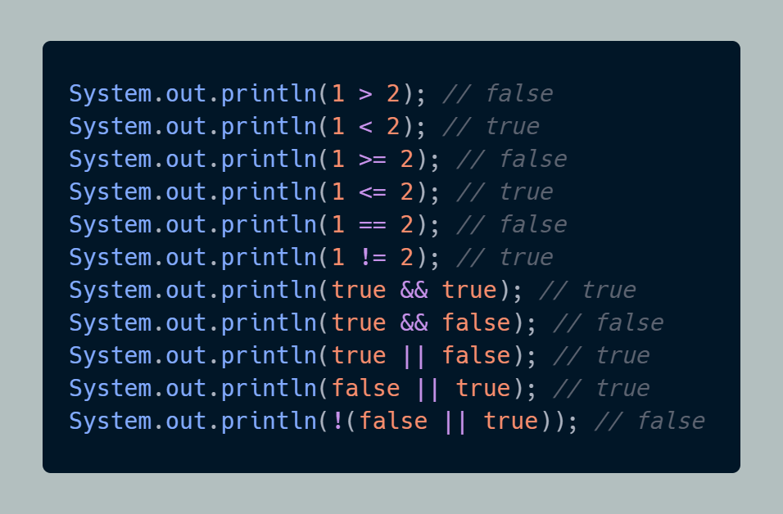
FASE 1 FASE 2 FASE 3 FASE 4 FASE 5
@CESAR 2021 | Todos os Direitos Reservados
Operadores de comparação e lógicos
Operadores de comparação
> e <
>=
<=
==
!=
Operadores lógicos
&& (AND)
|| (OR)
! (NOT)

Slide 13
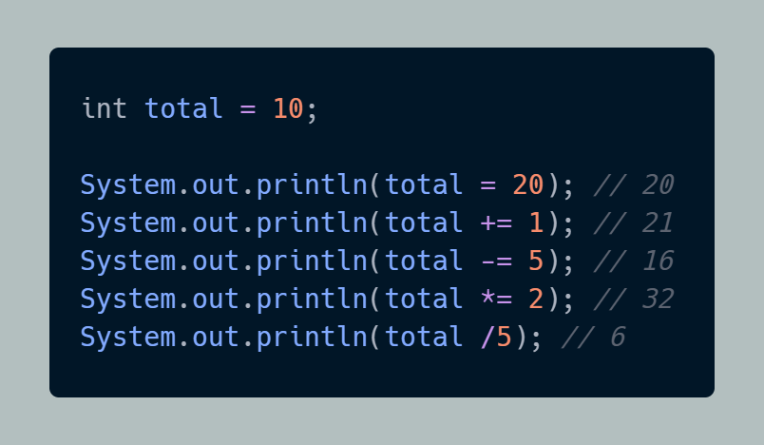
FASE 1 FASE 2 FASE 3 FASE 4 FASE 5
@CESAR 2021 | Todos os Direitos Reservados
Operadores de atribuição
=, +=, -=, *=, /=

Slide 14
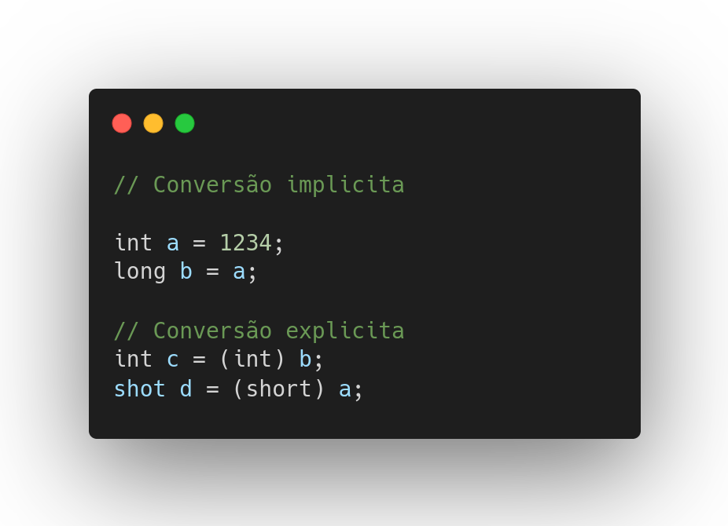
FASE 1 FASE 2 FASE 3 FASE 4 FASE 5
@CESAR 2021 | Todos os Direitos Reservados
Unários
Cast
Conversão dinâmica de tipos.
Necessário quando se atribui um tipo mais preciso a um menos preciso
(<tipo>) <expressão>
Converte a expressão para o tipo indicado entre parênteses

Slide 15
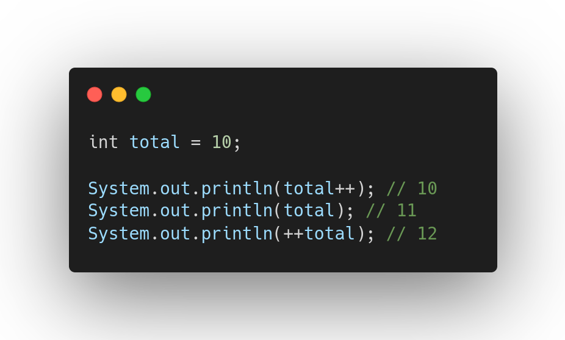
FASE 1 FASE 2 FASE 3 FASE 4 FASE 5
@CESAR 2021 | Todos os Direitos Reservados
Unários ++ e --
++total primeiro incrementa o valor de total;
total++ incrementa o valor de total depois;

Slide 16
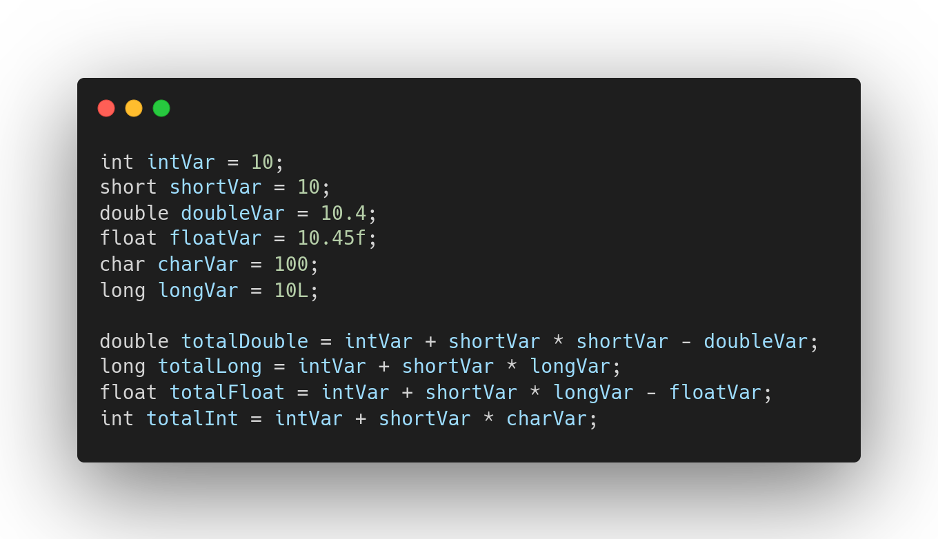
FASE 1 FASE 2 FASE 3 FASE 4 FASE 5
@CESAR 2021 | Todos os Direitos Reservados
Promoções em expressões aritméticas
Tipos de menor precisão são automaticamente convertidos para tipos de maior precisão (promoção aritmética)

Slide 17
@CESAR 2021 | Todos os Direitos Reservados
CONTROLE DE FLUXO
Escopo de blocos, Comandos condicionais, Loops, Seleção multipla

Slide 18
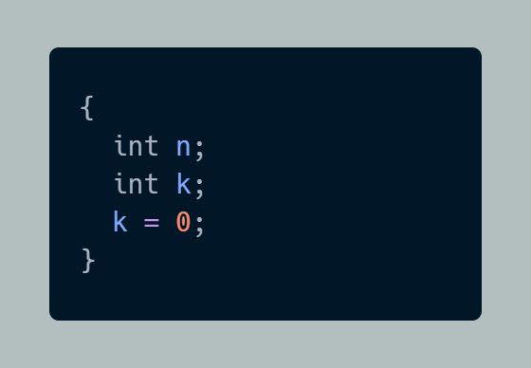
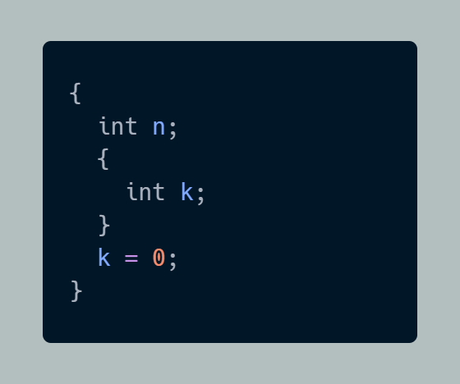
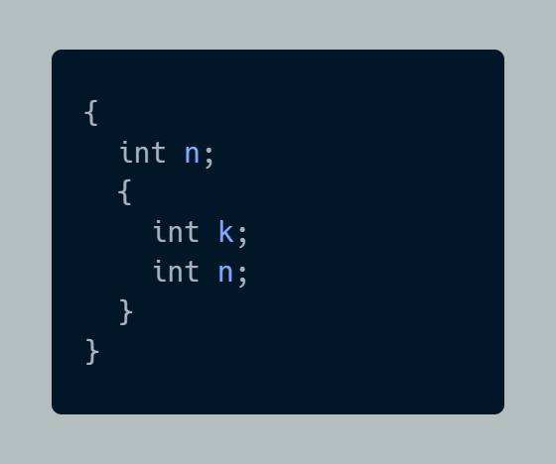
FASE 1 FASE 2 FASE 3 FASE 4 FASE 5
@CESAR 2021 | Todos os Direitos Reservados
Escopo de blocos
Um bloco em Java é um conjunto de comandos delimitados por { }.
Cada bloco define o escopo para suas variáveis.

Slide 19
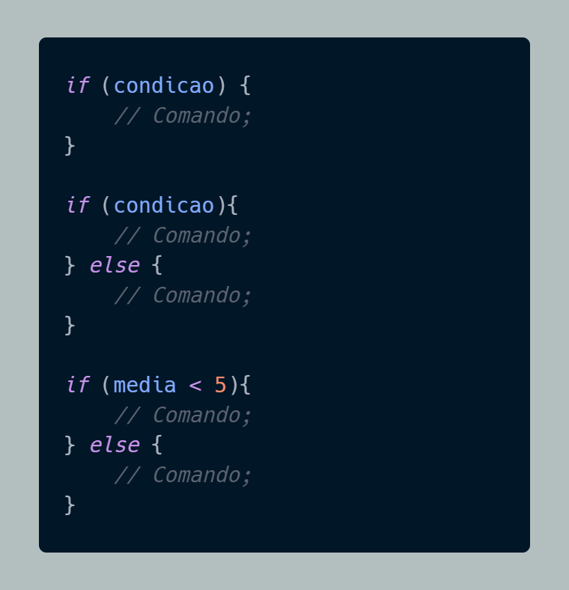
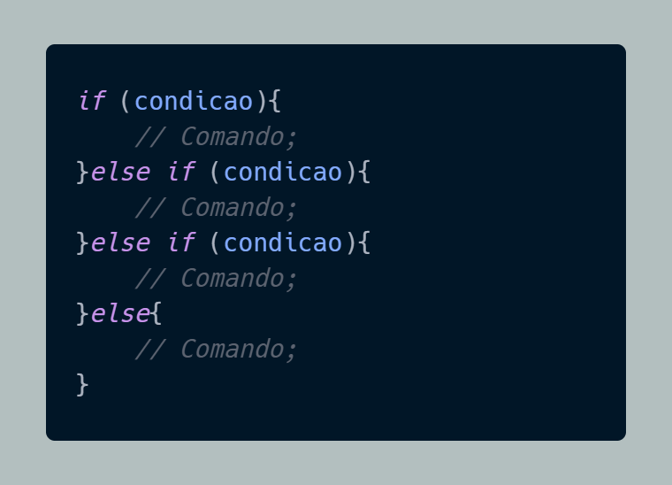
FASE 1 FASE 2 FASE 3 FASE 4 FASE 5
@CESAR 2021 | Todos os Direitos Reservados
Comando condicional (if-else)
Condicao deve ser obrigatoriamente uma expressão booleana

Slide 20
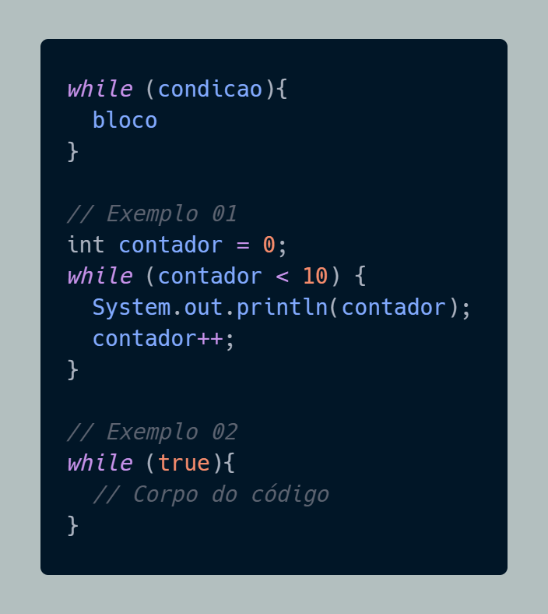
FASE 1 FASE 2 FASE 3 FASE 4 FASE 5
@CESAR 2021 | Todos os Direitos Reservados
Loop (while)
Teste é feito no inicio
Loop infinito

Slide 21
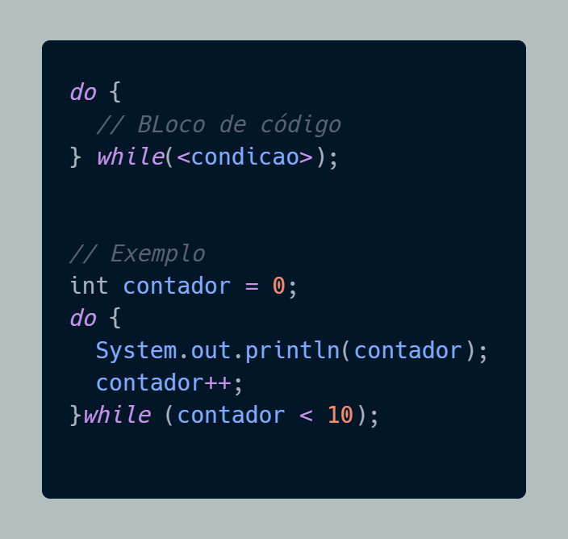
FASE 1 FASE 2 FASE 3 FASE 4 FASE 5
@CESAR 2021 | Todos os Direitos Reservados
Loop (do-while)
Teste é feito no final
comandos são executados pelo
menos uma vez

Slide 22
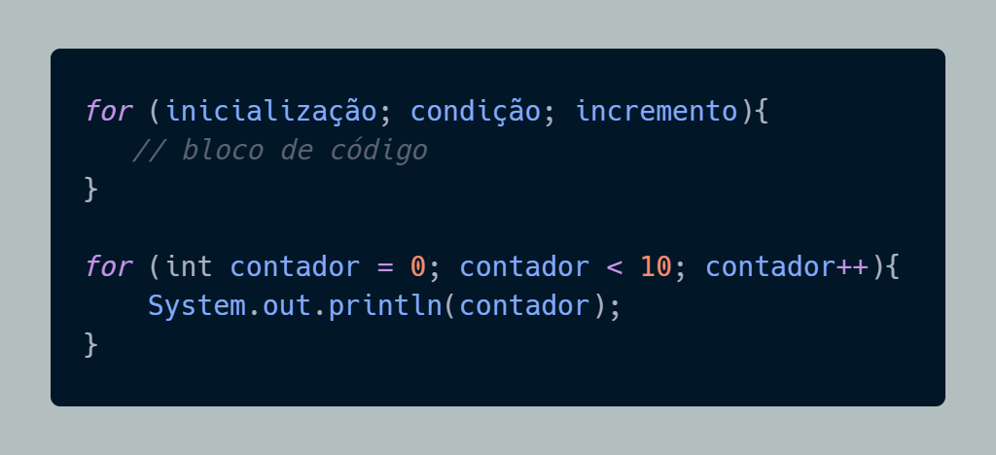
FASE 1 FASE 2 FASE 3 FASE 4 FASE 5
@CESAR 2021 | Todos os Direitos Reservados
Loop (for)

Slide 23
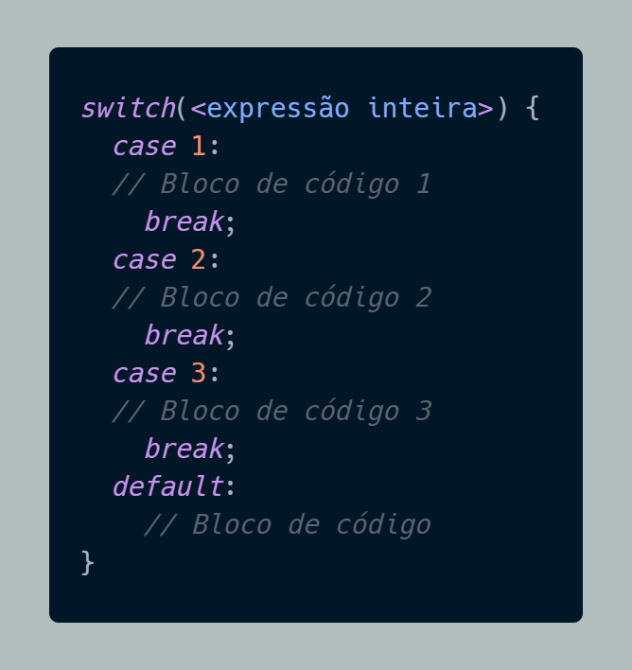
FASE 1 FASE 2 FASE 3 FASE 4 FASE 5
@CESAR 2021 | Todos os Direitos Reservados
Seleção múltipla (switch-case)
O tipo do dado comparado
deve deve ser byte, char,
short ou int
Executado somente
quando todos os outros
cases falham

Slide 24
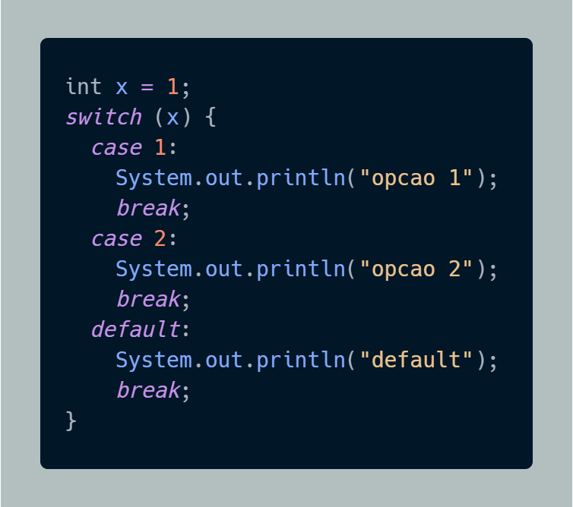
FASE 1 FASE 2 FASE 3 FASE 4 FASE 5
@CESAR 2021 | Todos os Direitos Reservados
Seleção múltipla (switch-case)

Slide 25
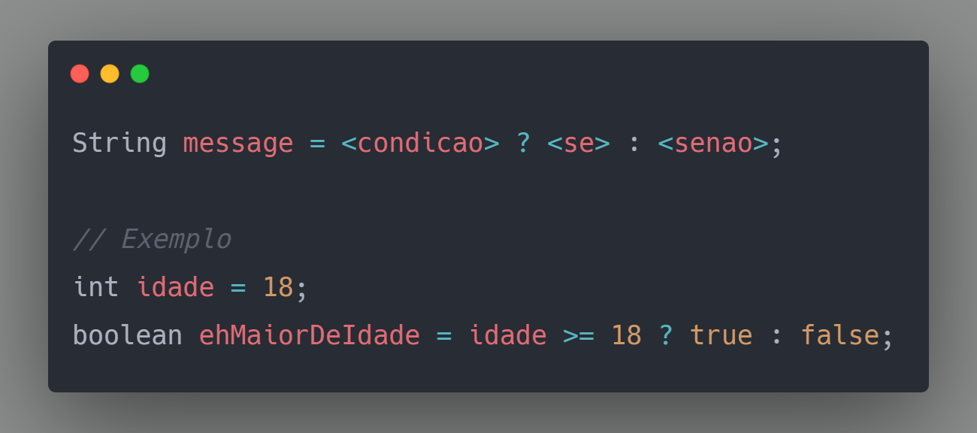
FASE 1 FASE 2 FASE 3 FASE 4 FASE 5
@CESAR 2021 | Todos os Direitos Reservados
Operador ternário
O operador condicional (ternário) é o único operador que possui três operandos. Este operador é frequentemente usado como um atalho para a instrução if.

Slide 26
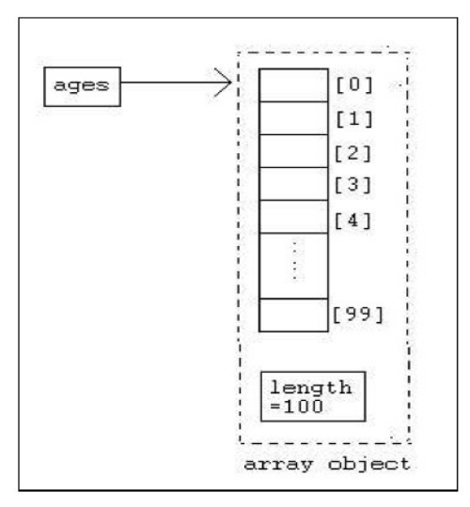
FASE 1 FASE 2 FASE 3 FASE 4 FASE 5
@CESAR 2021 | Todos os Direitos Reservados
Arrays
Um array é uma coleção de um ou mais objetos, do mesmo tipo, armazenados em endereços adjacentes de memória. Cada objeto é chamado de elemento do array. Da mesma forma que para variáveis simples, damos um nome ao array. O tamanho do array é o seu número de elementos.

Slide 27
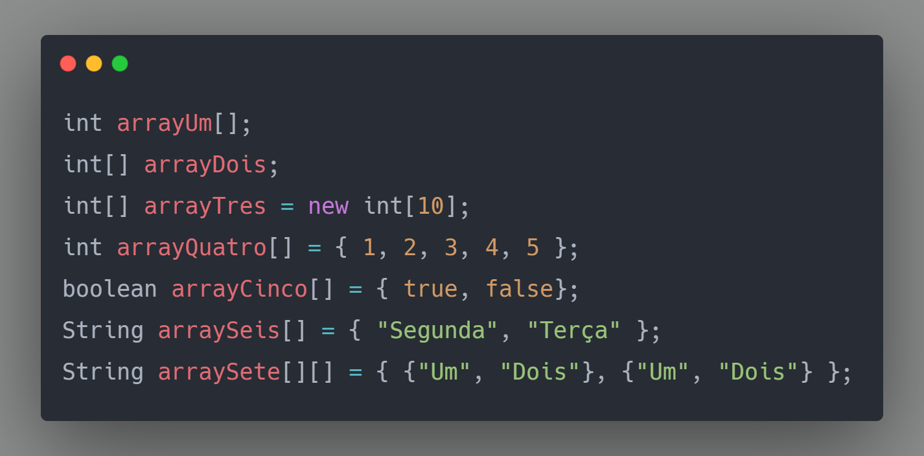
FASE 1 FASE 2 FASE 3 FASE 4 FASE 5
@CESAR 2021 | Todos os Direitos Reservados
Declarar e criar arrays

Slide 28
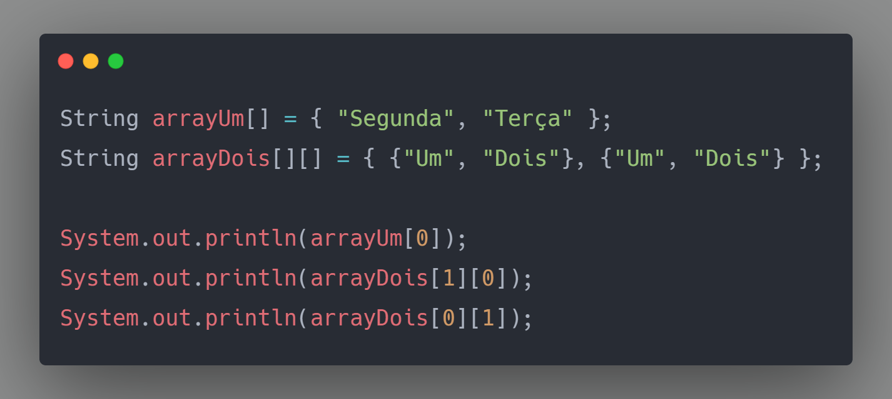
FASE 1 FASE 2 FASE 3 FASE 4 FASE 5
@CESAR 2021 | Todos os Direitos Reservados
Acessar elementos de um array

Slide 29
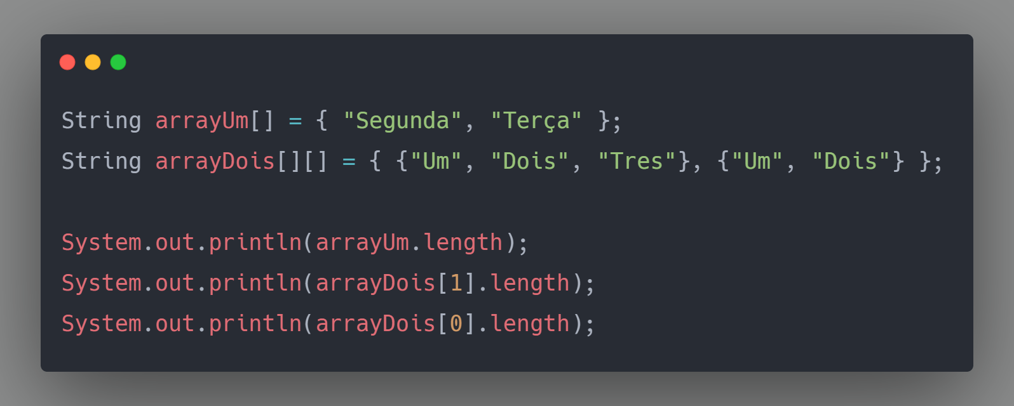
FASE 1 FASE 2 FASE 3 FASE 4 FASE 5
@CESAR 2021 | Todos os Direitos Reservados
Contar elementos em um array

Slide 30
Exercícios

Slide 31
Crie uma classe chamada PrimeiroPrograma e criar o método main nesta classe.
No método main escreva o código que imprime uma mensagem na tela.
Exercício 1

Slide 32
Crie uma classe chamada Comparacao e criar o método main nesta classe.
No método main implemente um programa que possui três variáveis locais: x, y e z (com os valores que você quiser) e em seguida imprime os números em ordem crescente.
Exercício 2

Slide 33
Crie uma classe chamada Fatorial e criar o método main nesta classe.
No método main implemente um programa que lê um número do teclado e em seguida imprime seu fatorial. (procure implementar isso utilizando alguma estrutura de laço)
Exercício 3

Slide 34


Dúvidas? Entre em contato com a gente:
grs@cesar.school

